Slide 1
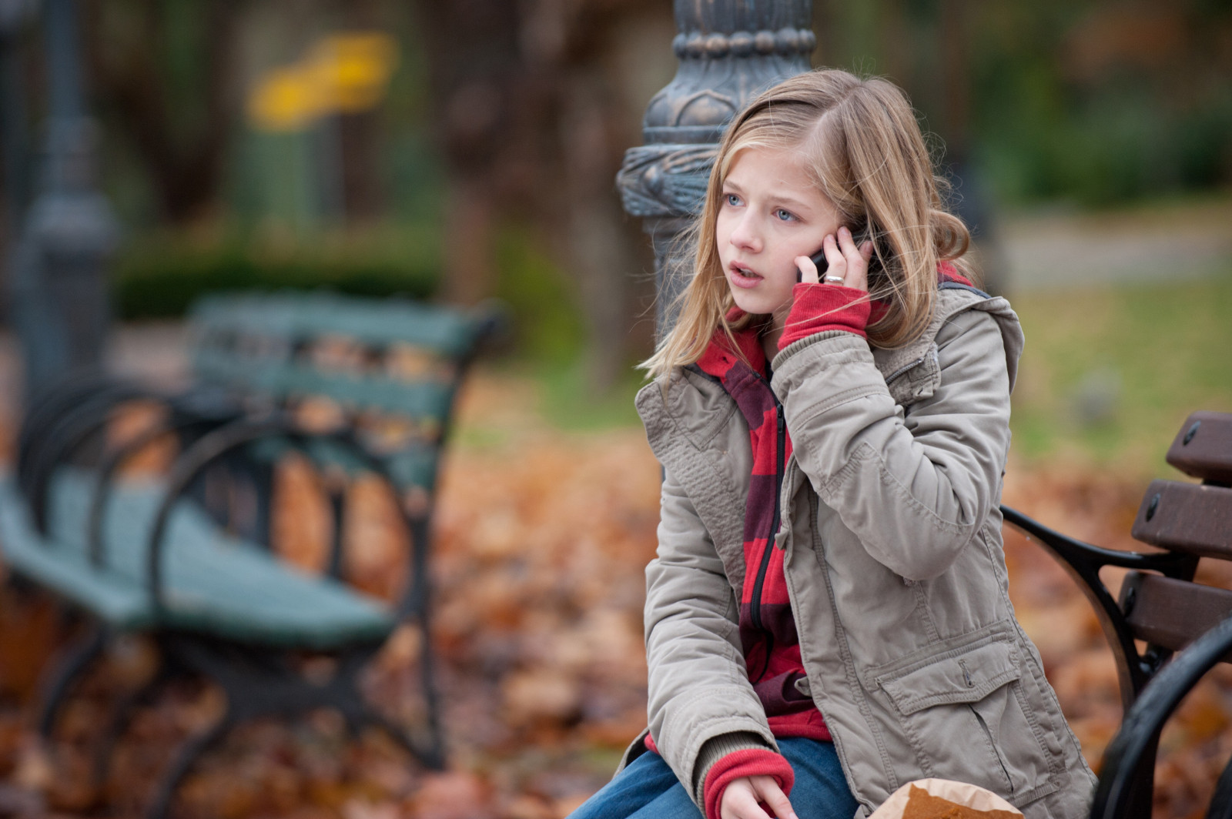
Descanso e Cura Para
Todos os Relacionamentos
Pr. Marcelo Augusto De Carvalho
Notes:
www.4tons.com.br
Pr. Marcelo Augusto de Carvalho
Fonte: Lição da Escola Sabatina, jul-ago-set-2021, CPB.
Autores: Gerald Klingbeil e Chantal Klingbeil
Adaptação: Pr. Marcelo Augusto de Carvalho 29/08/2021 Artur Nogueira SP

Slide 2
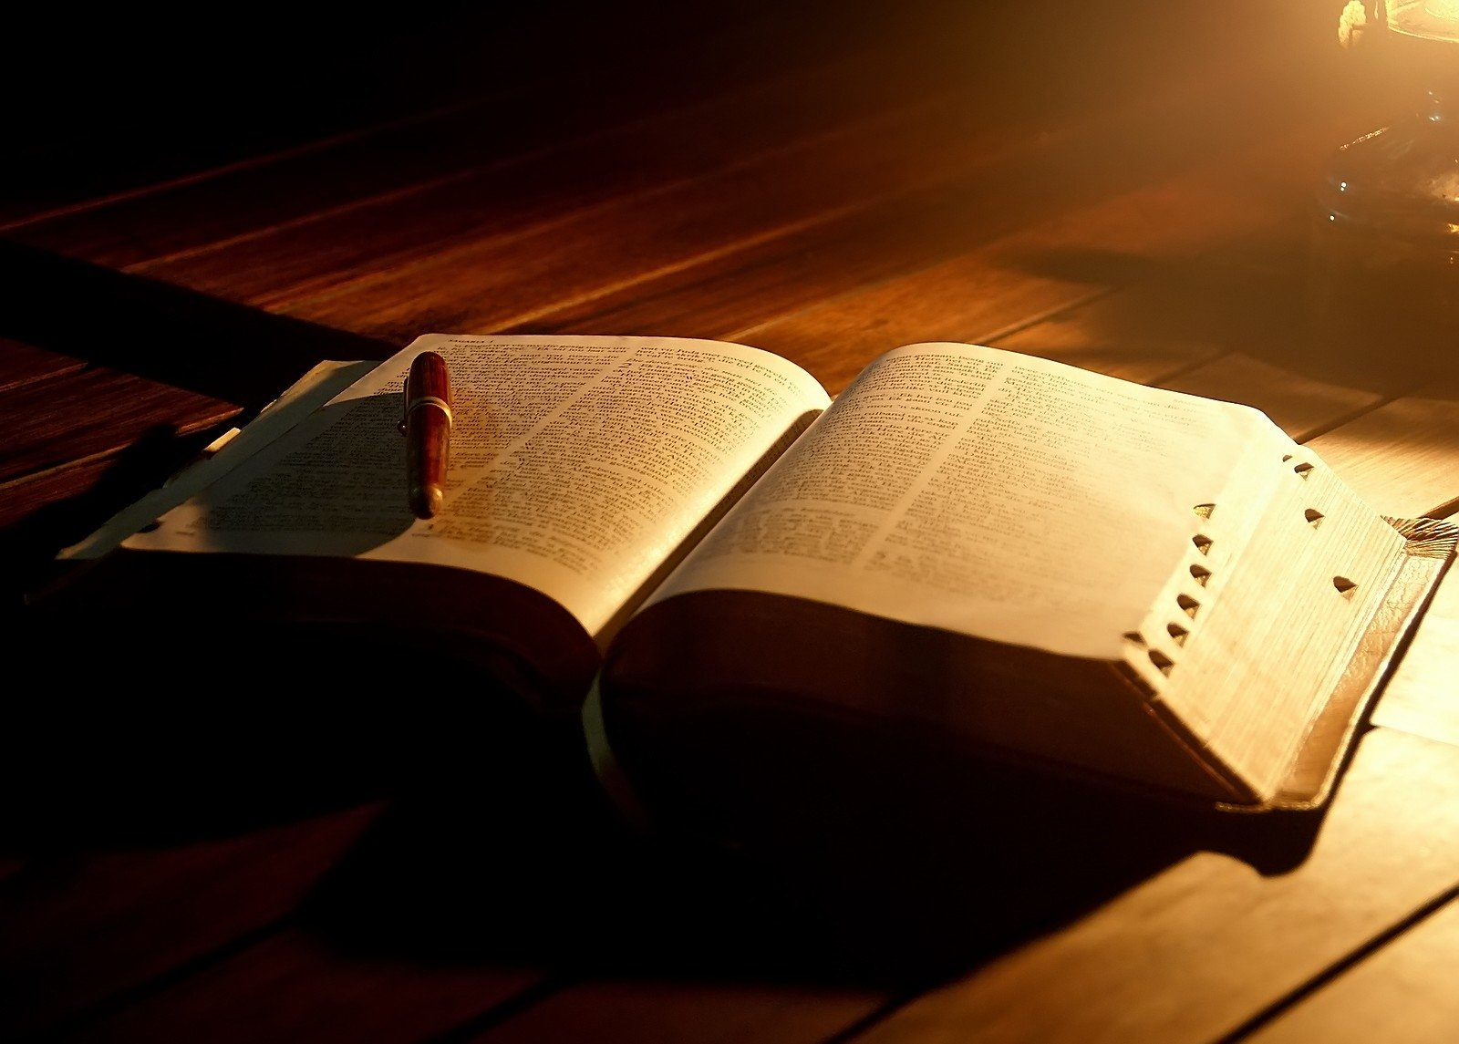
Gênesis 45.5

Slide 3
Notes:
ILUSTRAÇÃO
Um homem havia sido acusado de agressão sexual contra uma mulher. Ela o havia identificado em um reconhecimento criminal promovido pela polícia. Embora as evidências fossem questionáveis, a mulher estava inflexível em declarar que “João” era a parte culpada.João foi para a prisão, onde sofreu por 14 anos por um crime que não tinha cometido. Somente quando a evidência de DNA o inocentou, a mulher percebeu seu erro.
Ela quis conhecer João após ele ter sido libertado. Qual seria a atitude daquele homem diante da mulher que tinha arruinado sua vida por tantos anos?
Ela estava em uma sala, esperando-o entrar. Quando ele entrou, e os dois se olharam, Joana, a mulher acusadora, começou a chorar.
“João apenas se abaixou e pegou minhas mãos, olhou para mim e disse: ‘Eu perdoo você’. Eu não podia acreditar. Ali estava o homem a quem eu tinha odiado e para quem eu havia desejado a morte. Contudo, ele disse que me perdoava; perdoava a mim que o tinha prejudicado! Só então entendi a graça. Só então comecei a ser curada e a ter descanso.”

Slide 4
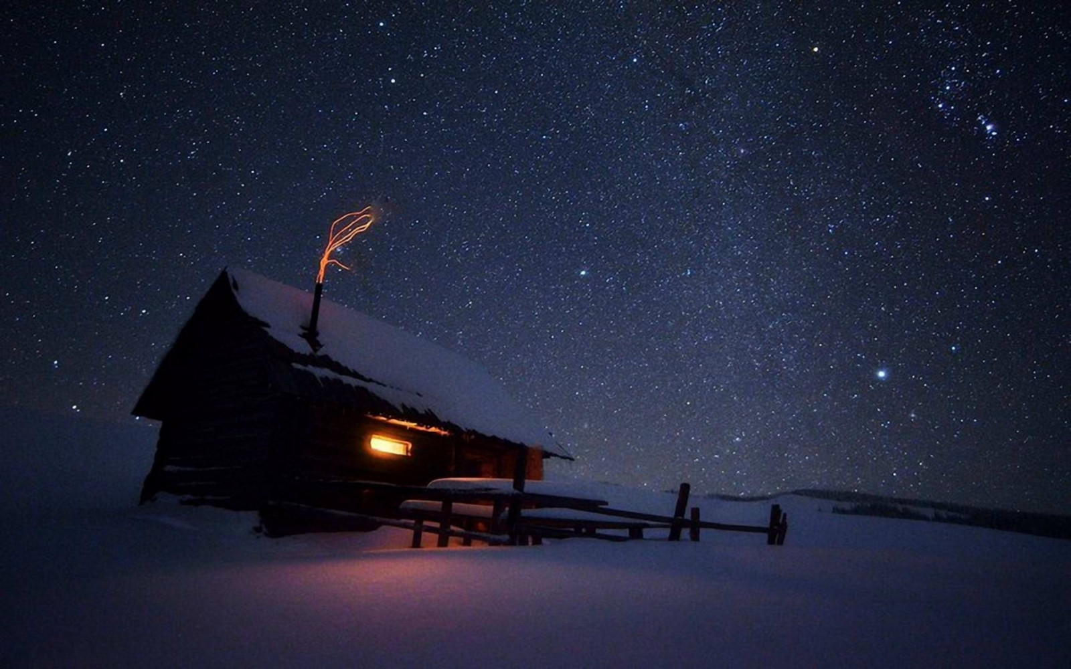
Olhar o passado com fé
Notes:
ENFRENTANDO O PASSADO – VISÃO SUPERIOR: ALÉM DOS FATOS!
Finalmente as coisas seguiram na direção certa para José, e em grande escala! Ele não apenas saiu da prisão, mas foi nomeado primeiro-ministro do Egito após ter interpretado os sonhos do Faraó (Gn 41). José se casou e teve dois filhos (Gn 41:50-52). Os depósitos do Egito estavam cheios, e a fome prevista havia começado. Então, os irmãos de José apareceram no Egito.
Leia sobre o primeiro encontro entre José e seus irmãos em Gênesis 42:7- 20. Por que a elaborada trama? O que José estava tentando fazer com aquele primeiro encontro?
José poderia ter se vingado de seus irmãos sem ter que se justificar. Mas, em vez de vingança, ele estava interessado nos membros da família. José estava preocupado com seu pai. Jacó ainda estaria vivo ou aquela família disfuncional teria perdido o patriarca? E seu irmão Benjamim? Como deleite e alegria do pai, Benjamim estava agora na mesma posição em que José estivera. Teriam os irmãos transferido seu ciúme perigoso para Benjamim? José agora podia cuidar das pessoas vulneráveis em sua família, e ele fez exatamente isso.
Praticar os princípios bíblicos nos relacionamentos não significa que devamos aceitar o abuso. Todos são preciosos aos olhos de Deus. Na cruz, Jesus pagou o preço por todos nós.
COMENTÁRIO
O perdão é uma atitude de graça para com aqueles que cometeram injustiça contra nós. Isso não justifica seu comportamento pecaminoso. Isso os libera de nossa condenação e os trata com bondade, apesar do que fizeram a nós. O perdão genuíno não espera que o ofensor peça perdão. A pessoa que perdoa de modo genuíno escolhe perdoar a pessoa quando ela não o merece, porque o amor de Deus nos alcança quando não o merecemos.
Quando encontrou seus irmãos após cerca de vinte anos de separação, a atitude de José para com eles foi de perdão antes mesmo de pedirem por isso. Jacó os havia enviado ao Egito por causa da grande fome na terra. Ele tinha ouvido falar que lá havia suprimentos de comida disponíveis. Como José supervisionava o abastecimento de alimentos, as pessoas tinham que se reportar a ele para comprar grãos. Os irmãos de José se comunicavam com ele por meio de um intérprete e não o reconheceram, pois ele tinha envelhecido significativamente desde a última vez que o haviam visto e estava vestido como um egípcio. José imediatamente os reconheceu. Depois de testá-los com perguntas sobre seus antecedentes e família, sentiu que o pesar que sentiam pelo passado era genuíno.
Por fim, convencido de sua sinceridade, José desabou e chorou incontrolavelmente na presença deles. Gênesis 45:2 declara: “E levantou a voz em choro, de maneira que os egípcios o ouviam e também a casa de Faraó”. Seu amor por eles superou qualquer ressentimento em relação ao mal que haviam feito a ele décadas antes. O perdão estava em seu coração o tempo todo, pois o amor perdoa. Depois que revelou quem era, seus irmãos ficaram com medo de que ele pudesse se vingar agora que estava em uma posição de poder considerável. José viu o quadro mais amplo. Ele entendeu o propósito divino mais elevado e respondeu às preocupações deles da seguinte maneira: “Agora, pois, não fiquem tristes nem irritados contra vocês mesmos por terem me vendido para cá, porque foi para a preservação da vida que Deus me enviou adiante de vocês” (Gn 45:5). O diabo esperava destruir o propósito de Deus para a vida de José, mas Deus interveio milagrosamente. Mesmo por meio das ações pecaminosas e traiçoeiras dos irmãos de José, Deus cumpriu Seus propósitos.
No fim da vida, José novamente assegurou à sua família que não tinha nenhum ressentimento contra eles. Ele disse: “Não tenham medo; será que eu estou no lugar de Deus? Vocês, na verdade, planejaram o mal contra mim; porém Deus o tornou em bem, para fazer, como estão vendo agora, que se conserve a vida de muita gente” (Gn 50:19, 20). O incrível sobre a graça divina é que onde o pecado aumenta, a graça de Deus aumenta muito mais. O mal pode nos ferir, mas Ele cura. O Pai cuida de nossas feridas, cura nosso coração e restaura Sua imagem dentro de nós. O diabo não pode destruir o propósito divino para uma vida consagrada a Deus.
Isso não justifica de forma alguma um comportamento abusivo, o qual é terrível aos olhos de Deus. Você deve se lembrar de que em Mateus 25:40-45 Jesus fala sobre os marginalizados, os desfavorecidos e os pobres. Maltratar qualquer um dos filhos de Deus é maltratar o próprio Cristo. Portanto, Jesus disse: “Em verdade lhes digo que, sempre que o fizeram a um destes Meus pequeninos irmãos, foi a Mim que o fizeram” (Mt 25:40). A incapacidade de perdoar aqueles que nos ofenderam limita o nosso processo de cura. Se José não tivesse perdoado seus irmãos, um espírito de amargura teria se espalhado em seu relacionamento com os outros e o impedido de cumprir o propósito divino para sua vida. Lembre-se da pergunta que Pedro fez a Jesus: “Senhor, até quantas vezes meu irmão pecará contra mim, que eu lhe perdoe?” (Mt 18:21).
Uma escola de pensamento rabínico ensinava que se deve ter misericórdia e perdoar seis vezes. Após a sexta ofensa, a justiça era devida. Pensando que agradaria ao Mestre, Pedro perguntou se perdoar alguém até sete vezes era suficiente. Jesus respondeu: “Não digo a você que perdoe até sete vezes, mas até setenta vezes sete” (Mt 18:22). Setenta vezes sete é 490. O que Jesus estava dizendo é simplesmente isto: Eu sofri muito com Israel, mesmo em sua apostasia e rebelião, por 490 anos. Pedro, minha misericórdia é ilimitada. Meu perdão está sempre presente. Meu amor nunca se esgota.

Slide 5
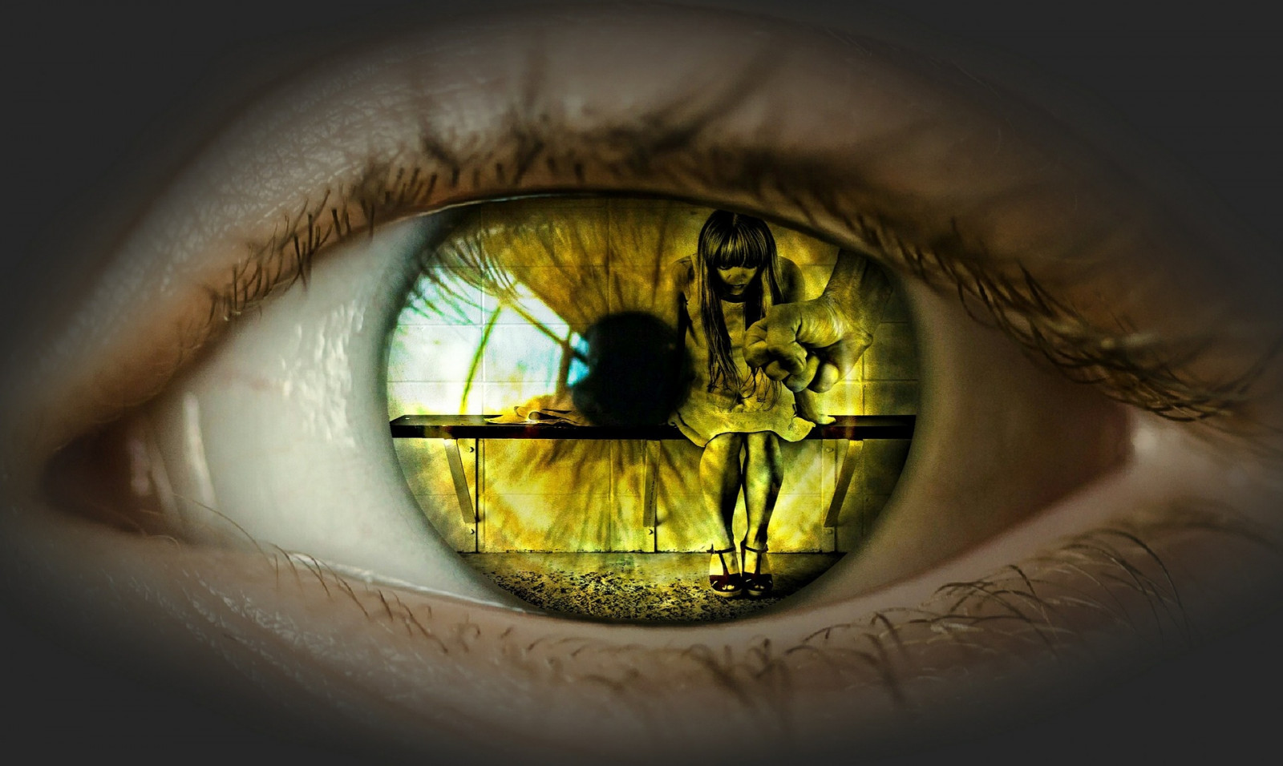
Abusos
Notes:
Por que Jesus considerou de modo tão pessoal o abuso ou a negligência em relação aos outros? Mateus 25:41-46
Todos fomos comprados pelo sangue de Cristo, e legalmente somos todos Dele. Qualquer pessoa que seja abusiva está atacando a propriedade de Jesus.
O abuso sexual e a violência emocional ou física nunca devem fazer parte da dinâmica familiar. Não se trata somente de assuntos familiares privados a ser resolvidos internamente. São necessárias ajuda e intervenção externas. Se alguém de sua família estiver sofrendo abuso, peça ajuda a uma pessoa de confiança ou a alguma autoridade policial.

Slide 6
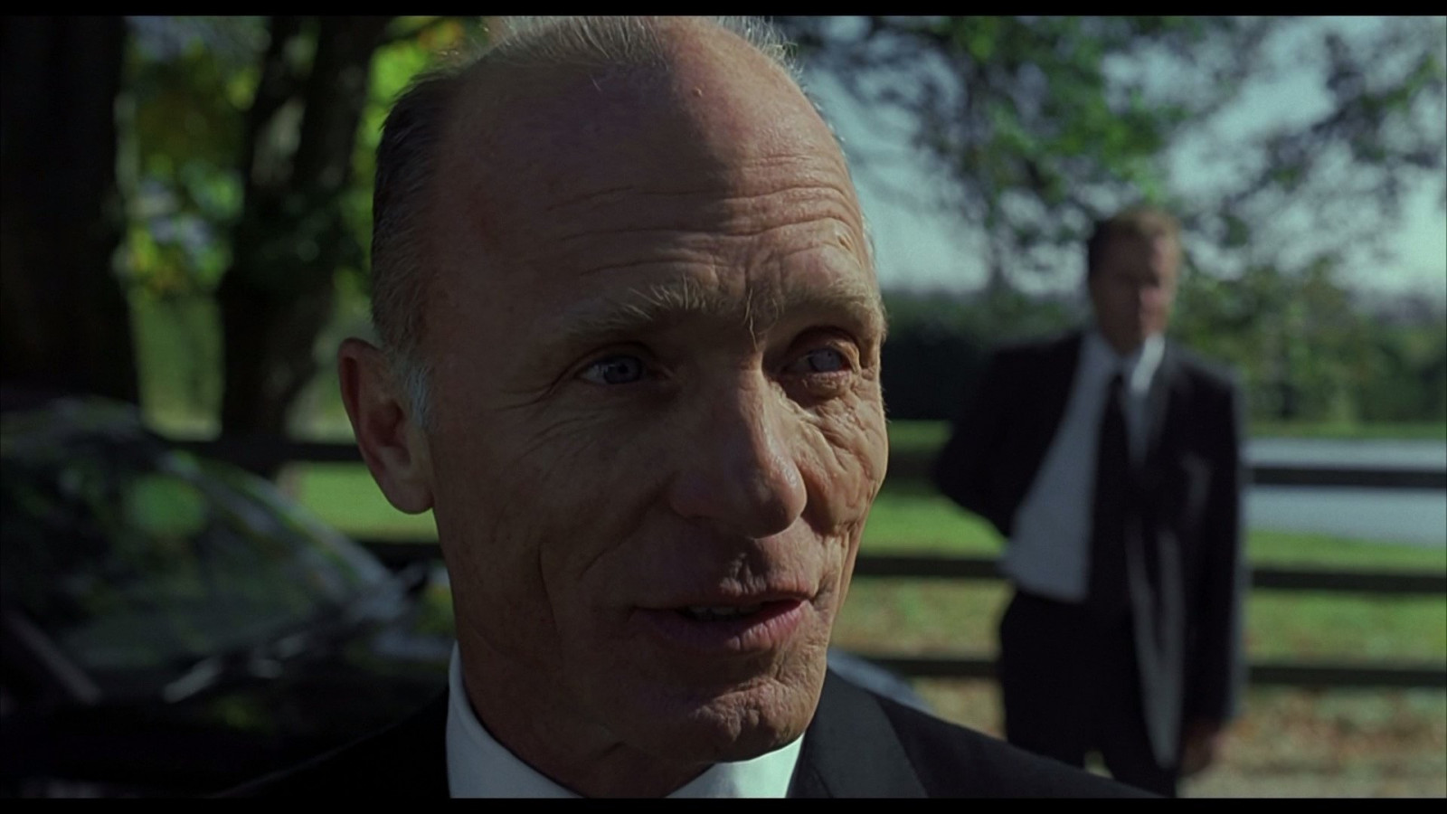
Ouvindo
Notes:
PREPARANDO O TERRENO
José tinha perdoado seus irmãos. Não sabemos quando isso aconteceu, mas foi antes que eles aparecessem no Egito. José provavelmente nunca teria prosperado no Egito se não os tivesse perdoado, pois, possivelmente, a ira e a amargura teriam consumido seu coração e prejudicado sua relação com o Senhor. Estudos a respeito de sobreviventes de tragédias infligidas a eles por outras pessoas destacam que, para as vítimas dos sofrimentos, o perdão foi essencial na cura e reconstrução da vida. Sem o perdão, continuamos vítimas. O perdão tem mais a ver conosco do que com a pessoa que nos prejudicou.
Embora José tivesse perdoado seus irmãos, ele não estava disposto a permitir que os relacionamentos familiares fossem retomados a partir de onde ele os tinha deixado; isto é, no poço seco em Dotã. Ele tinha que ver se algo havia mudado.
3. O que José ouviu de seus irmãos? O que ele descobriu sobre eles? Leia Gênesis 42:21-24.
A comunicação ocorria por meio de um intérprete e, portanto, os irmãos de José não sabiam que ele podia entendê-los. José ouviu a confissão de seus irmãos. Eles tinham pensado que, ao se livrarem de José, estariam livres dos relatórios que este dava ao pai. Pensaram que não teriam que aturar os sonhos dele nem vê-lo se regozijar na função de favorito do pai. Mas, em vez de encontrarem descanso, haviam sido atormentados pela consciência culpada durante todos aqueles anos. Suas próprias más ações os tinham levado à inquietação e a um medo paralisante da vingança de Deus. José sentiu pena pelo sofrimento deles. Ele chorou por seus irmãos.
José sabia que a fome ainda duraria vários anos, então insistiu que eles trouxessem Benjamim de volta com eles na próxima vez que viessem comprar mantimentos (Gn 42:20). Além disso, ele também manteve Simeão como refém (Gn 42:24).
Ao perceber que Benjamim ainda vivia, ele organizou um banquete, em que mostrou favoritismo para com Benjamim (Gn 43:34) para ver se o antigo ciúme ainda existia. Os irmãos não demonstraram ciúme, mas José conhecia a astúcia deles, pois tinham enganado uma cidade inteira (Gn 34:13), e imaginava que tinham mentido para o pai a respeito de seu destino (Gn 37:31-34). Por isso, José planejou mais uma importante prova (Gn 44).

Slide 7
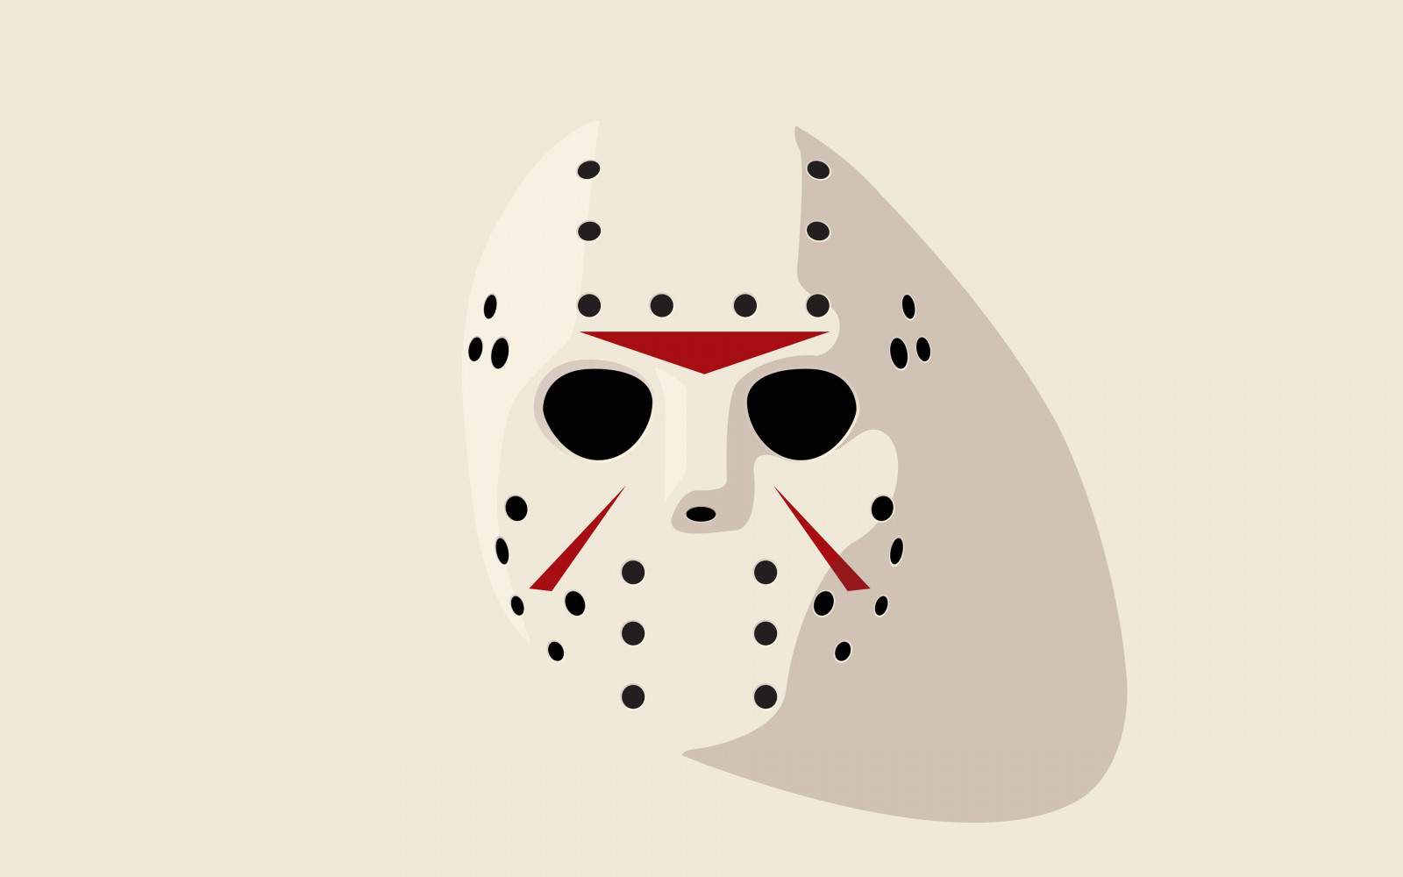
Perdoar e Esquecer
Notes:
PERDOAR E ESQUECER?
Perdão é a disposição de abandonar o direito ao ressentimento, condenação e vingança em relação a um ofensor ou a um grupo que age injustamente. A Dra. Marilyn Armour, terapeuta familiar que trabalhou com sobreviventes do Holocausto a fim de descobrir o que esses sobreviventes fizeram para dar sentido ao que lhes tinha acontecido, escreveu: “Toda a ideia de perdão é um ato intencional da vítima. Não é algo que simplesmente acontece”. Perdão não significa ausência de consequências nem deixar o agressor continuar com os comportamentos abusivos, mas significa entregar a Deus o ressentimento e o desejo de vingança. Do contrário, ira, amargura, ressentimento e ódio tornarão pior o que a pessoa nos fez.
4. O que nosso ato de perdoar os outros realiza por nós? Considere Mateus 18:21-35. Assinale a alternativa correta: A. ( ) Ao perdoarmos os outros, recebemos o perdão de Deus. B. ( ) O perdão de Deus é suficiente. Não precisamos perdoar os outros.
Um dos segredos para aprender a perdoar é entender do que fomos perdoados em Cristo. Todos pecamos, não apenas contra outras pessoas, mas também contra Deus.
Todo pecado é, de fato, cometido contra o Criador. No entanto, em Jesus, podemos reivindicar o perdão completo por todos os pecados, mesmo sem merecermos, por causa da graça de Deus para conosco. Uma vez que compreendemos essa verdade, uma vez que fazemos desse perdão o nosso, uma vez que experimentamos a realidade do perdão de Deus, abandonamos a mágoa e perdoamos os outros. Não perdoamos porque os outros mereçam, mas porque é o que recebemos de Deus e o que precisamos fazer. Além disso, quantas vezes merecemos o perdão?
Como vimos, José também ofereceu uma segunda chance às relações familiares. Não havia ressentimentos ali; ele não se voltou às coisas que tinham acontecido no passado.
É difícil recomeçar em uma família em que as pessoas se especializam em descobrir a melhor maneira de ferir os outros. José não reagiu assim. Ele queria deixar o passado para trás e seguir com amor. Se ele tivesse agido de modo diferente, essa história teria tido outro final, não tão feliz assim.

Slide 8
Como Perdoar?
Notes:
COMO PERDOAR?
A fim de perdoar, devemos admitir que estamos feridos. Isso é difícil de fazer, pois temos a tendência de tentar esconder nossos sentimentos em vez de trabalhá-los. Faz bem reconhecer diante de Deus emoções não cristãs como ressentimento e ira. Vemos isso frequentemente nos Salmos. Podemos nos sentir livres para dizer a Deus que não gostamos do que aconteceu nem de como fomos tratados e que isso nos entristece ou irrita, ou ambas as coisas. José chorou ao ver seus irmãos novamente e reviver alguns sentimentos de seu passado.
5. O que a declaração de Jesus na cruz revela sobre o momento certo para perdoar? Lc 23:34
Jesus não esperou que pedíssemos perdão primeiro. Não temos que esperar nosso ofensor pedir perdão. Podemos perdoá-lo sem que ele aceite nosso perdão.
6. Como agir com aqueles que nos magoam? Lc 6:28; Mt 5:44
O perdão, como o amor, começa com uma escolha e não com um sentimento. Escolhemos perdoar, mesmo que nossas emoções não concordem com essa decisão. Deus sabe que em nossa própria força essa escolha é impossível, mas “para Deus tudo é possível” (Mc 10:27). Por isso, devemos orar por aqueles que nos feriram. Em alguns casos, eles podem já ter morrido, mas ainda podemos orar a Deus para que Ele nos dê capacidade de perdoá-los.
Evidentemente, nem sempre é fácil perdoar. A dor e os danos sofridos podem ser devastadores, deixando-nos feridos, paralisados, destruídos. A cura virá, se permitirmos, mas apegar-se à amargura, à ira e ao ressentimento tornará a cura muito mais difícil, se é que é possível.
A cruz é o melhor exemplo de quanto custou ao próprio Deus nos perdoar. Se o Senhor pôde passar por isso por nós, mesmo sabendo que muitos O rejeitariam, então certamente também podemos aprender a perdoar.

Slide 9
Descanso após o perdão!
Notes:
DESCANSO APÓS O PERDÃO
A família de José finalmente havia chegado ao Egito. Não havia mais segredos sombrios na família. Os irmãos dele devem ter admitido que tinham vendido José quando explicaram ao pai que o filho que ele pensava ter sido morto era então o primeiro-ministro do Egito. Embora nem sempre seja possível ou sábio restaurar relacionamentos, isso não significa que não possamos perdoar. É difícil abraçar o ofensor e chorar com ele, mas talvez desejemos expressar perdão verbalmente ou por uma carta. Chega a hora de abandonar a dor o máximo que pudermos. Talvez permaneça certa dor, mas pelo menos estaremos no caminho da cura.
7. Leia Gênesis 50:15-21. Qual era a preocupação dos irmãos de José, e por quê? O que esse medo revelava sobre eles mesmos?
Os irmãos de José estavam morando no Egito havia dezessete anos (Gn 47:28), mas, quando Jacó morreu, eles ficaram com medo de que José se vingasse. Perceberam novamente quanto haviam ferido José. No entanto, José reafirmou seu perdão a eles após a morte do pai. Esse lembrete provavelmente foi bom para José, assim como para seus irmãos.
Se a ferida for profunda, provavelmente tenhamos que perdoar muitas vezes. Quando as lembranças do erro vierem à mente, precisamos orar a Deus e escolher perdoar outra vez.
8. Como Gênesis 50:20 explica, pelo menos parcialmente, a disposição de José de perdoar o pecado de seus irmãos contra ele?
José acreditava firmemente que sua vida era parte do plano de Deus para ajudar a salvar da fome o mundo daquela época e, posteriormente, ajudar sua família a cumprir a promessa de Deus de se tornar uma grande nação. Saber que Deus havia prevalecido sobre os planos malignos de seus irmãos a fim de realizar o bem ajudou José a perdoar.

Slide 10
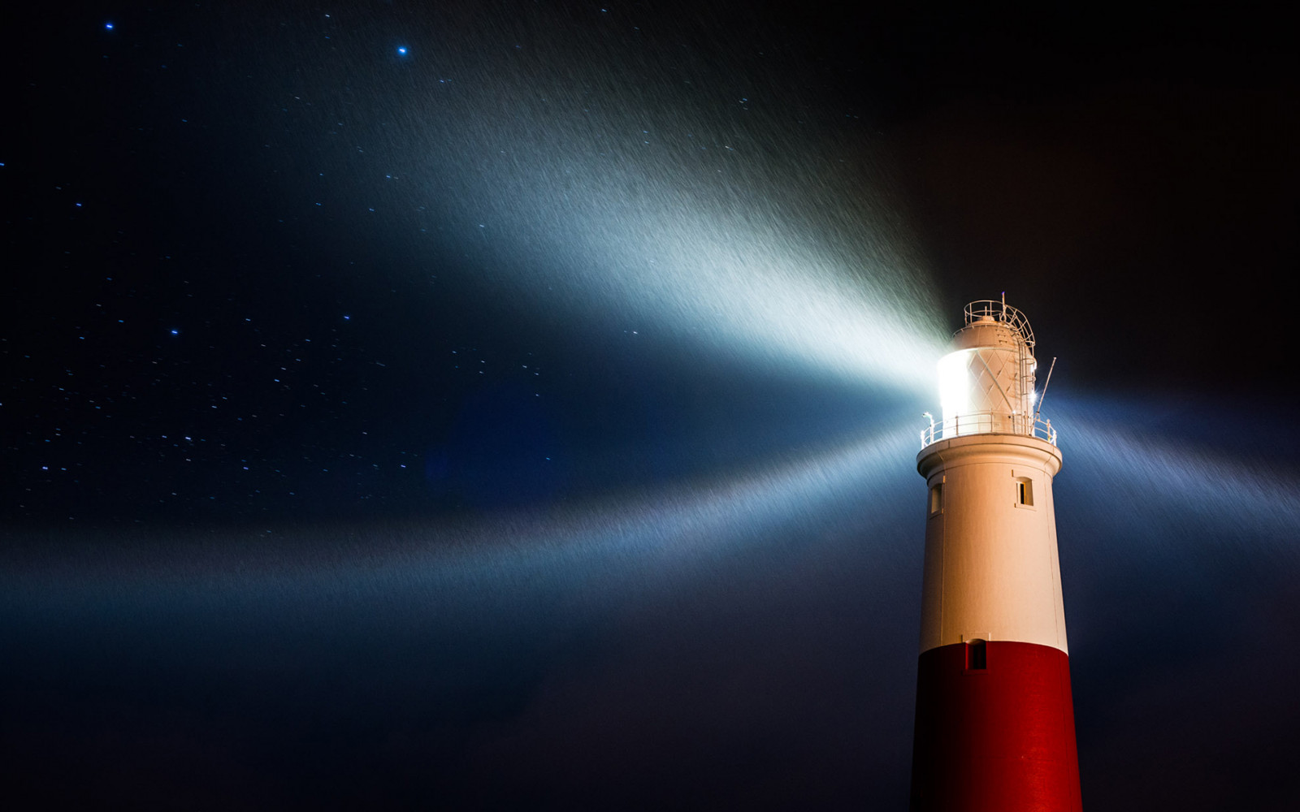
Perdão: base dos relacionamentos
Notes:
O PERDÃO É A BASE DE TODOS OS RELACIONAMENTOS HUMANOS
O perdão é um atributo de Cristo que flui do Calvário e é essencial em todo relacionamento. É fundamental para a convivência positiva entre marido e esposa, pais e filhos, membros da igreja e colegas de trabalho. Se você não consegue perdoar, terá conflitos contínuos nos relacionamentos humanos, porque, inevitavelmente, um dia, alguém vai ofendê-lo. Se guarda rancor, se está ressentido, se nutre amargura, seus relacionamentos vão se estragar. Pessoas ressentidas e implacáveis destilam veneno nos outros. Pessoas perdoadas e perdoadoras são uma influência positiva aonde quer que vão. A atmosfera ao redor delas é de paz, então todos se sentem em paz em sua presença. Experimentaram um amor além da medida na cruz para que possam amar as pessoas ao seu redor.
O perdão fluiu do monte Calvário naquela sexta-feira em que Jesus foi pendurado na cruz. Há compaixão na cruz. Há graça no Gólgota. Na cruz, o perdão triunfa sobre o medo, o amor triunfa sobre o ódio, a reconciliação triunfa sobre o ressentimento, e a graça derrota a culpa.

Slide 11
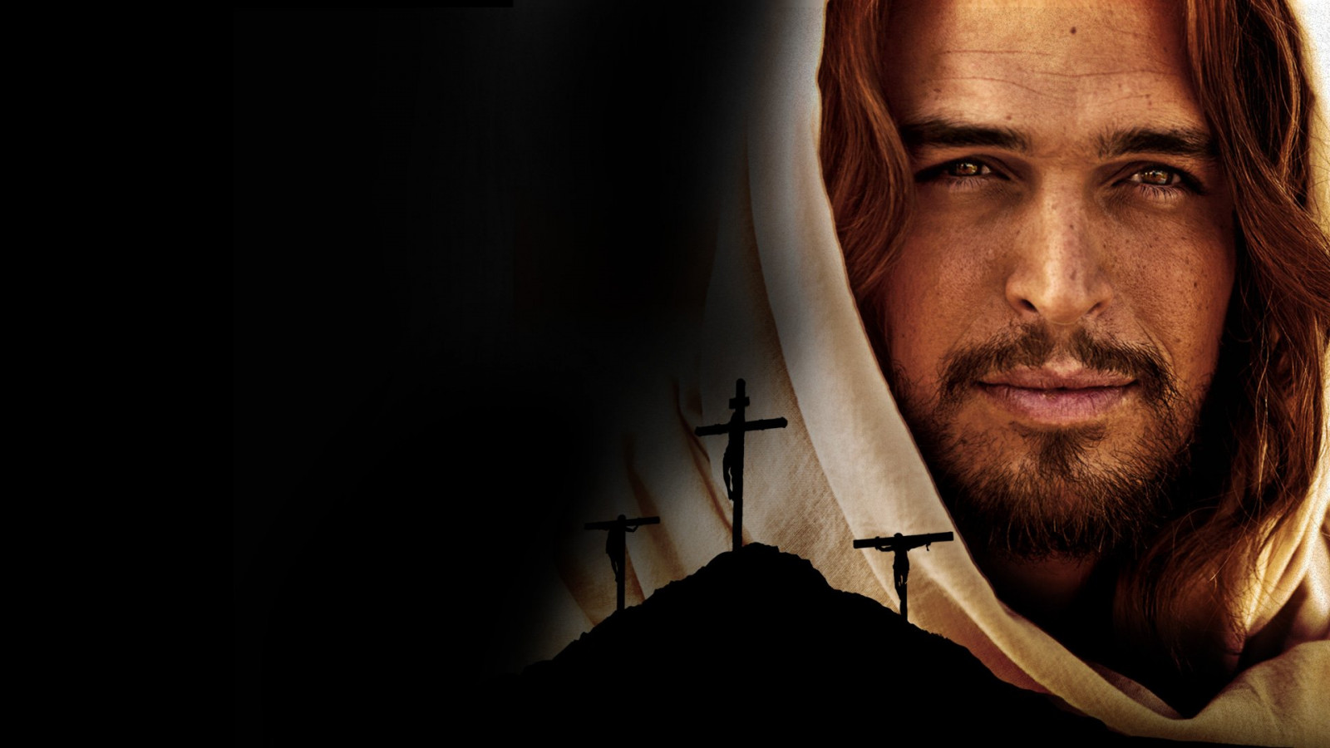
Fez por você!
Notes:
CRISTO E NÓS
“Assim como José foi vendido aos gentios por seus próprios irmãos, Cristo foi vendido aos piores de Seus inimigos por um de Seus discípulos. José foi acusado falsamente e lançado na prisão por causa de sua virtude; assim também Cristo foi desprezado e rejeitado porque Sua vida justa e abnegada era uma repreensão ao pecado; e, embora não tivesse nenhuma culpa, foi condenado pelo depoimento de testemunhas falsas. A paciência e humildade de José sob a injustiça e a opressão, sua disposição em perdoar e a nobreza de sua generosidade para com seus irmãos desnaturados representam o resignado sofrimento do Salvador, pela maldade e maus-tratos de homens ímpios, e Seu perdão não somente aos Seus assassinos, mas a todos os que vão a Ele confessando seus pecados” (Ellen G. White, Patriarcas e Profetas, p. 239, 240). “Nada pode justificar o espírito irreconciliável. Aquele que não é misericordioso para com os outros mostra não ser participante da graça perdoadora do Senhor Deus. No perdão de Deus, o coração do perdido é atraído ao grande coração do Infinito Amor. A torrente da compaixão divina se derrama no espírito do pecador e, dele, no de outros. A benignidade e misericórdia que em Sua própria vida preciosa Cristo revelou serão vistas também naqueles que se tornam participantes de Sua graça” (Ellen G. White, Parábolas de Jesus, p. 251).

Slide 12
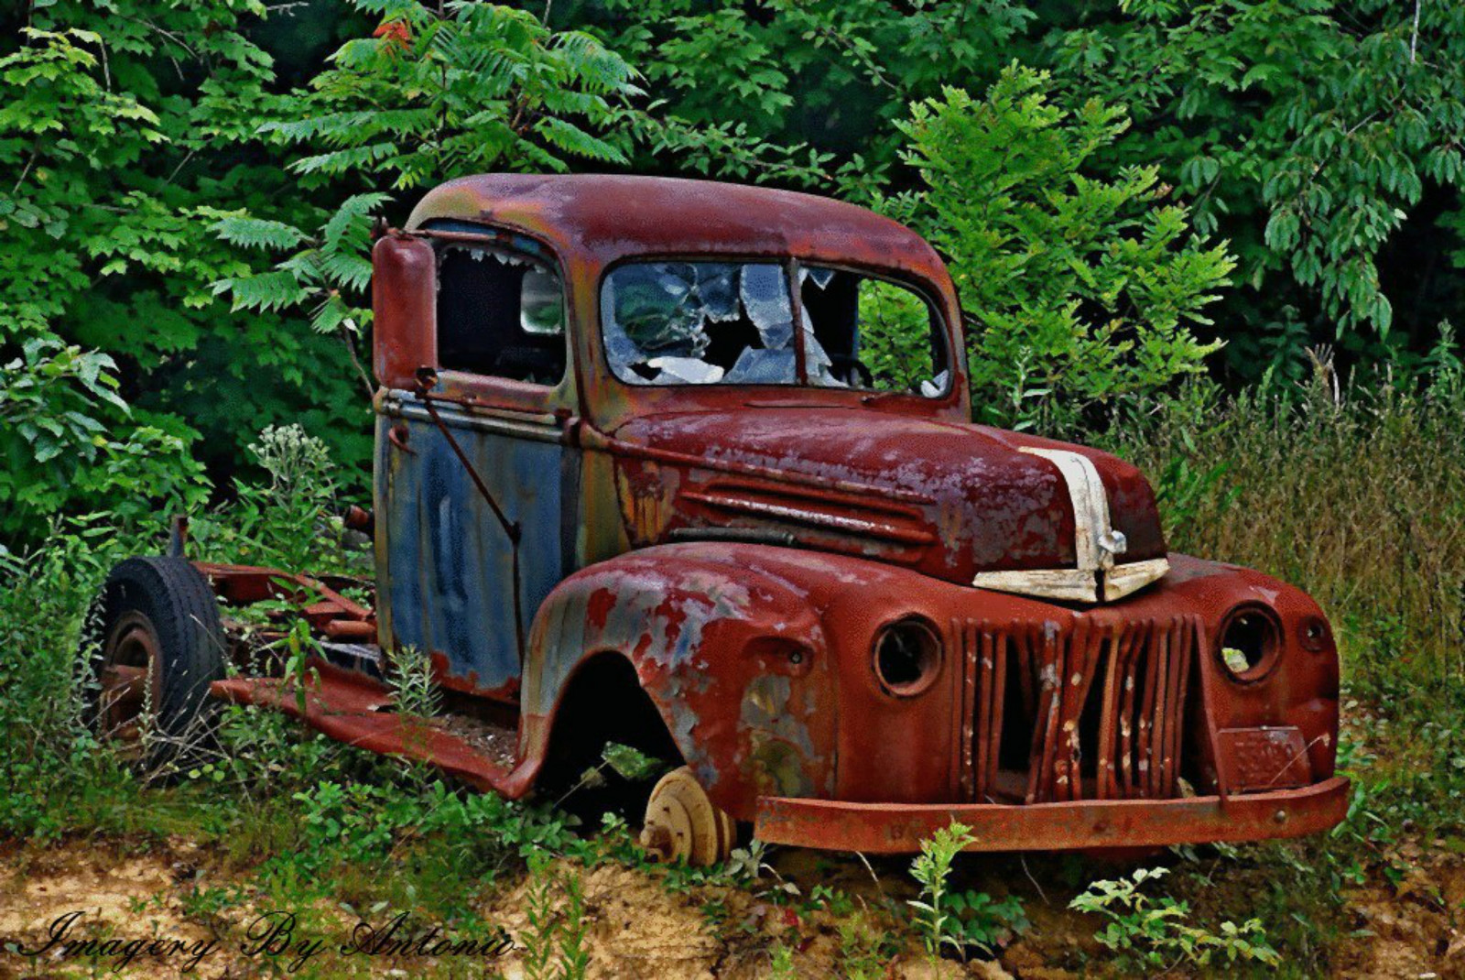
Alguém já nos perdoou!
Notes:
A RAZÃO MAIOR
Perdoar porque somos perdoados
Efésios 4:32 é a base de todo perdão genuíno: “Pelo contrário, sejam bondosos e compassivos uns para com os outros, perdoando uns aos outros, como também Deus, em Cristo, perdoou vocês”. Perdoamos os outros porque Cristo nos perdoou. Seu perdão é a base do nosso perdão. Lembre-se da oração no Gólgota: “Pai, perdoa-lhes, porque não sabem o que fazem” (Lc 23:34). Se Cristo pôde perdoar Seus inimigos quando não mereciam, podemos perdoar as pessoas quando não merecem. Se Ele pôde perdoar aqueles que Lhe causaram tanta dor, podemos, por Sua graça, perdoar quem nos causa dor.

Slide 13
Hereges
Filho
Pecadora
Notes:
A seguir estão três maravilhosas histórias reais de perdão:
Perdoando os adventistas pródigos
Nossa primeira história é sobre uma família adventista ativa na igreja e bem conhecida na comunidade. A filha saiu de casa porque achava que religião era entediante. Para saciar sua sede de prazer, ela se divertia com o namorado. Viciou-se em cigarro, bebia muito e passava grande parte do tempo nas boates das cidades. Incapaz de preencher o vazio interior, ela finalmente voltou a si. Ligou para os pais: “Mamãe e papai, quero voltar para casa”. Ela os havia envergonhado muito. Eles poderiam aceitá-la, perdoá-la e recebê-la de volta? À luz da cruz, eles a acolheram em casa. Hoje ela está crescendo em graça.
Um rapaz, filho de pastor, envolveu-se com drogas quando era adolescente. Acabou abandonando a escola e viveu uma vida sem propósito. Seus pais nunca deixaram de orar por ele, amá-lo, perdoá-lo e, à luz da cruz, o acolheram em casa. Hoje ele é pastor.
Uma jovem havia tropeçado moralmente no fim de semana do acampamento juvenil. Sentia-se culpada e envergonhada. Seria expulsa da comunidade ou perdoada? A liderança da igreja estendeu a mão em amor. O perdão frequentemente restaura relacionamentos, mas nem sempre. Há situações em que a relação está tão destruída que, embora o perdão promova a cura da pessoa ferida, o convívio não pode ser restabelecido.

Slide 14
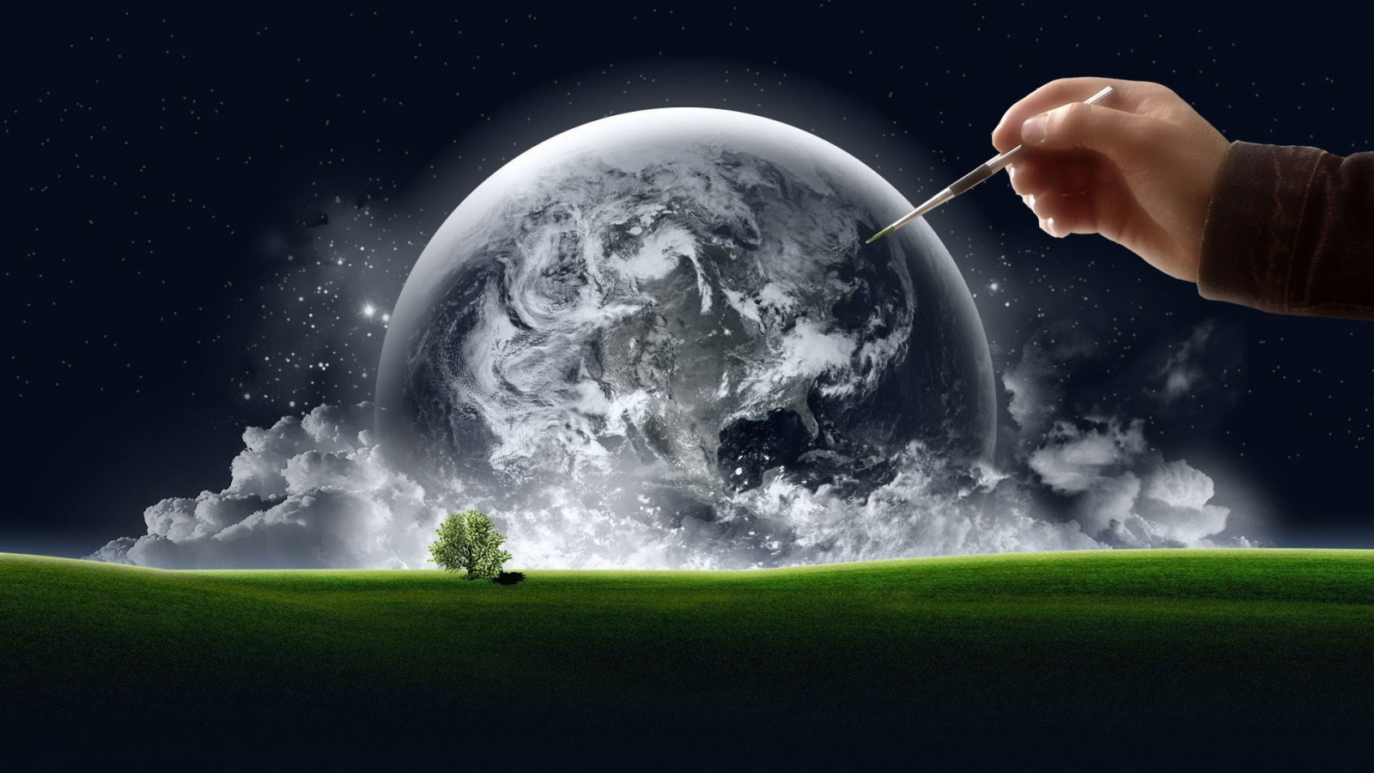
Notes:
APELO – REESCREVA SUA HISTÓRIA
Existem dois tipos de culpa: a culpa moral e a culpa psicológica. A culpa moral é a culpa que experimentamos porque pecamos contra Deus e ferimos outras pessoas. Quando confessamos nosso pecado ao Senhor, somos perdoados. Sua Palavra declara: “Se confessarmos os nossos pecados, Ele é fiel e justo para nos perdoar os pecados e nos purificar de toda injustiça” (1Jo 1:9). O perdão é nosso instantaneamente quando confessamos nossos pecados. O perdão é escrito ao lado de nossos nomes nos livros de registro do Céu. Por que às vezes nos sentimos culpados depois de confessar os pecados? Uma das razões é que Satanás não quer que experimentemos a alegria do perdão.
Mas pode haver outro motivo. Nossa culpa moral vai embora quando confessamos nossos pecados, mas a culpa psicológica pode permanecer. O apóstolo Paulo orou por uma consciência “pura diante de Deus e dos homens” (At 24:16). Quando Deus nos perdoa e experimentamos Sua graça, desejamos fazer tudo o que é possível para restaurar relacionamentos desfeitos. Às vezes, isso significa estender a mão às pessoas a quem magoamos e pedir perdão. Pode ser um telefonema, uma carta ou uma mensagem de texto para iniciar a conversa.
Há alguém que você ofendeu recentemente? Existe um relacionamento rompido que precisa ser reparado? Há alguém que o magoou e que você precisa perdoar? Se você ofendeu ou magoou alguém, por que não pedir a Deus que o ajude a saber como reparar esse vínculo? Ore sobre algo muito específico que precisa ser feito para restaurar o relacionamento. Se alguém o magoou profundamente, peça a Deus que lhe dê a graça de perdoar essa pessoa. Se precisa pedir perdão ou precisa perdoar, você verá que a graça divina é suficiente.

